Slide 1
CÀI ĐẶT GIT SERVER
TRUY CẬP QUA SSH

Slide 2
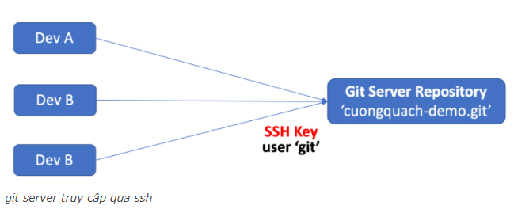
Git Server Remote Hỗ trợ 2 hình thức truy cập Git repo là: SSH và HTTP.

Slide 3
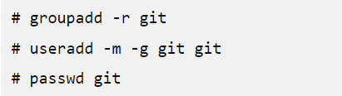
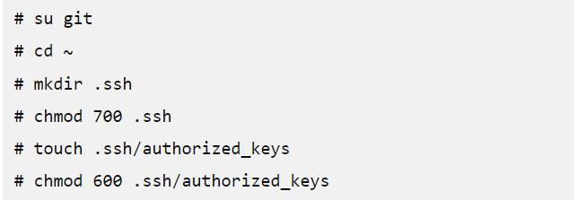
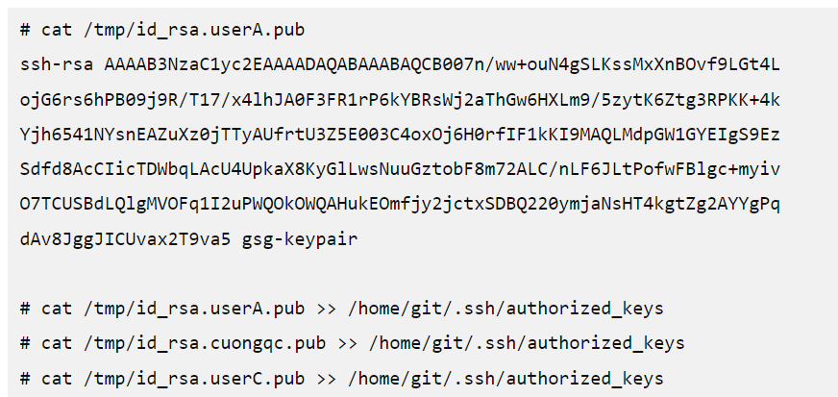
B1: Cài Git
B2: Tạo git repo
Tạo user truy cập vào repo trên git server
Thiết lập SSH key cho user “git” cấu hình chứng thực qua SSH key, khai báo file “authorized_keys” cho
user git để chứa thông tin public key mà user đầu cuối sẽ sử dụng để
chứng thực SSH key khi tương tác với git remote
Ở phần này, các users sẽ dược yêu cầu thông tin chứa public key cho
bạn và bạn sẽ đẩy các nội dung public key của các
user vào file “authorized_keys” của user git.

Slide 4
Bước 3: Tạo shared repo trên server

